Slide 1
FRTB SA 설명서
임대선(FRM®,CIIA®)

Slide 2
FRTB SA
FRTB SA = 민감도리스크(SRC) + 부도리스크(DRC) + 잔여리스크(RRAO)
민감도리스크(SRC) =
CSR : 신용스프레드 리스크 (채권 등)
GIRR : 일반금리 리스크 (이자율 스왑 등)
EQR : 주식 리스크 (주식 및 주식옵션 등)
FXR : 외환 리스크 (외환포지션 및 외환옵션 등)
COMR : 일반상품 리스크 (배출권 등)
CSR | + | GIRR | + | EQR | + | FXR | + | COMR
CSR Delta |  | GIRR Delta |  | EQR Delta |  | FXR Delta |  | COMR Delta
CSR Vega |  | GIRR Vega |  | EQR Vega |  | FXR Vega |  | COMR Vega
CSR Curvature |  | GIRR Curvature |  | EQR Curvature |  | FXR Curvature |  | COMR Curvature

Slide 3
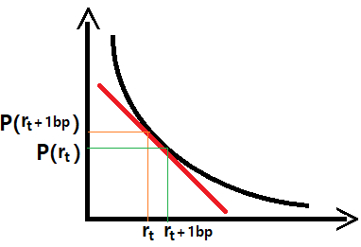
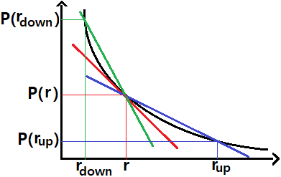
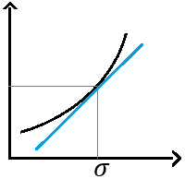
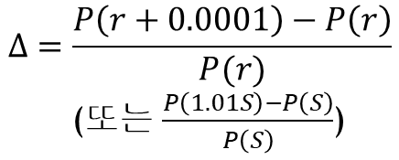
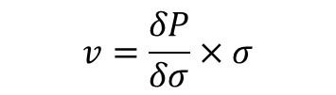
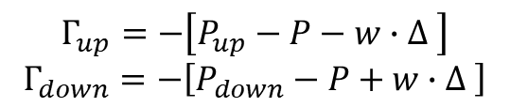
FRTB SA
FRTB SA = 민감도리스크(SRC) + 부도리스크(DRC) + 잔여리스크(RRAO)
민감도리스크(SRC) =
측정방식에 따른 민감도 구성요소
CSR | + | GIRR | + | EQR | + | FXR | + | COMR
CSR Delta |  | GIRR Delta |  | EQR Delta |  | FXR Delta |  | COMR Delta
CSR Vega |  | GIRR Vega |  | EQR Vega |  | FXR Vega |  | COMR Vega
CSR Curvature |  | GIRR Curvature |  | EQR Curvature |  | FXR Curvature |  | COMR Curvature
$$Δ=\frac{P\left(r+0.0001\right)−P\left(r\right)}{P(r)}$$
(또는$\frac{P\left(1.01S\right)−P\left(S\right)}{P\left(S\right)}$)
$$Γ_{up}=−\left[P_{up}−P−w∙Δ \right]$$
$$Γ_{down}=−\left[P_{down}−P+w∙Δ \right]$$
$$v=\frac{δP}{δσ}×σ$$
델타 민감도
커버쳐 민감도
베가 민감도

Slide 4

FRTB SA
FRTB SA = 민감도리스크(SRC) + 부도리스크(DRC) + 잔여리스크(RRAO)
민감도리스크(SRC) =
델타, 커버쳐, 베가는 각 민감도의 Correlated Weighted Sumation이다.
CSR | + | GIRR | + | EQR | + | FXR | + | COMR
CSR Delta |  | GIRR Delta |  | EQR Delta |  | FXR Delta |  | COMR Delta
CSR Vega |  | GIRR Vega |  | EQR Vega |  | FXR Vega |  | COMR Vega
CSR Curvature |  | GIRR Curvature |  | EQR Curvature |  | FXR Curvature |  | COMR Curvature
$$Delta=f_{Δ}\left(Δ_{b=b_{1}}^{1},Δ_{b=b_{1}}^{2},Δ_{b=b_{1}}^{3},…Δ_{b=b_{k}}^{N}\right)$$
$$Curvature=f_{Γ}\left(Γ_{b=b_{1}}^{1},Γ_{b=b_{1}}^{2},Γ_{b=b_{1}}^{3},…Γ_{b=b_{k}}^{N}\right)$$
$$Vega=f_{V}\left(V_{b=b_{1}}^{1},V_{b=b_{1}}^{2},V_{b=b_{1}}^{3},…V_{b=b_{k}}^{N}\right)$$

Slide 5
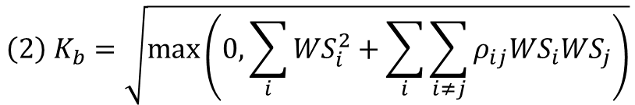

FRTB SA
FRTB SA = 민감도리스크(SRC) + 부도리스크(DRC) + 잔여리스크(RRAO)
민감도리스크(SRC) =
델타, 커버쳐, 베가는 각 민감도의 Correlated Weighted Sumation이다.
델타를 예시로 (1) 위험가중 민감도 산출, (2) 버킷내 델타 계산, (3) 버킷 통합델타 계산
CSR | + | GIRR | + | EQR | + | FXR | + | COMR
CSR Delta |  | GIRR Delta |  | EQR Delta |  | FXR Delta |  | COMR Delta
CSR Vega |  | GIRR Vega |  | EQR Vega |  | FXR Vega |  | COMR Vega
CSR Curvature |  | GIRR Curvature |  | EQR Curvature |  | FXR Curvature |  | COMR Curvature
$$\left(1\right) {WS}_{i}=W_{i}∙Δ_{i}$$
$$\left(2\right) K_{b}=\sqrt{\max\left(0,\sum_{i}{{WS}_{i}^{2}}+\sum_{i}{\sum_{i≠j}{ρ_{ij}{WS}_{i}{WS}_{j}}}\right)}$$
$$\left(3\right) S_{b}=\sum_{i}{{WS}_{i}} , and Δ_{RiskClass}=\sqrt{\max\left(0,\sum_{i}{K_{b=i}^{2}}+\sum_{i}{\sum_{i≠j}{ρ_{b(i,j)}S_{b=i}S_{b=j}}}\right)}$$

